Slide 1
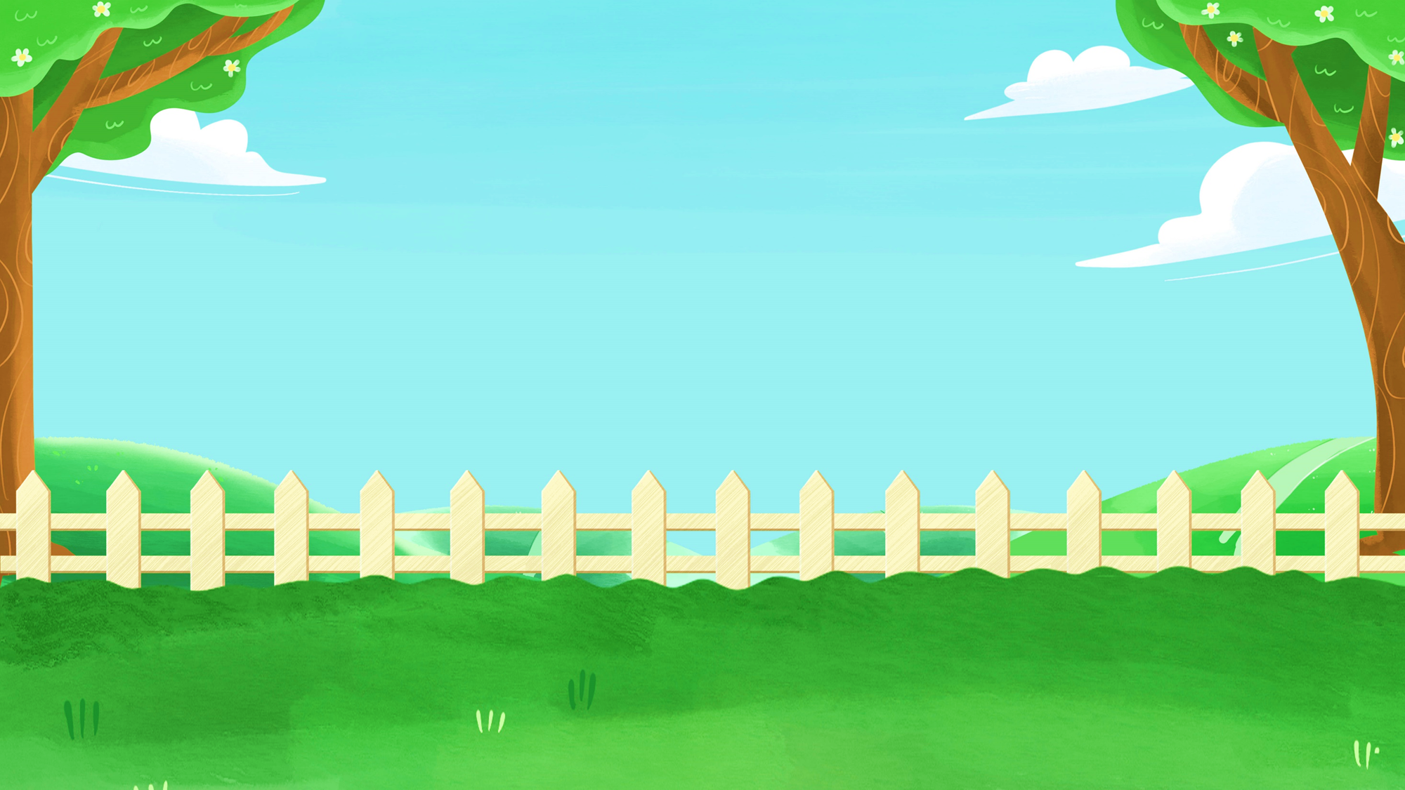


Thứ … ngày … tháng … năm …

Slide 2

Yêu cầu cần đạt
Thực hiện được một số cách đơn giản, phù hợp để xử lý bất hòa với bạn bè.
Sẵn sàng giúp bạn bè xử lý bất hòa với nhau.

Slide 3
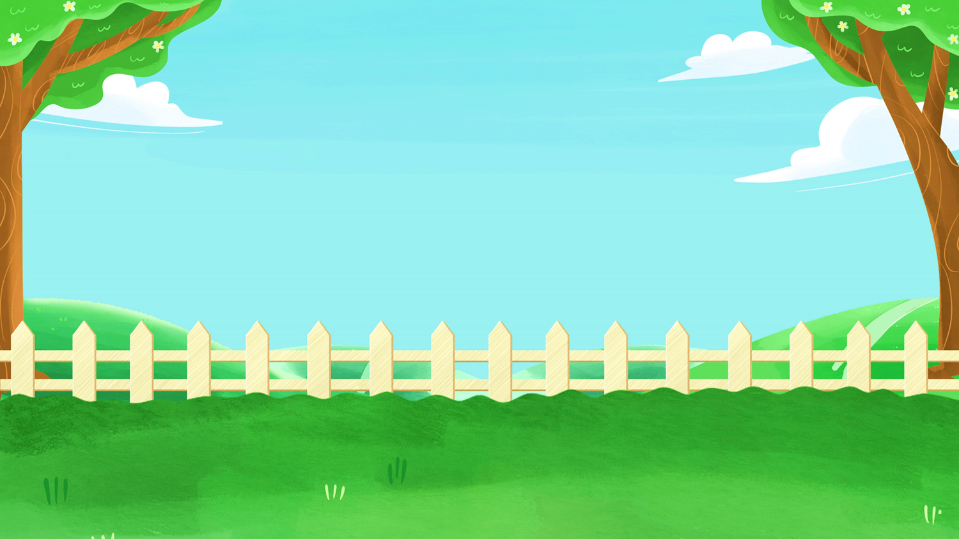











Slide 4
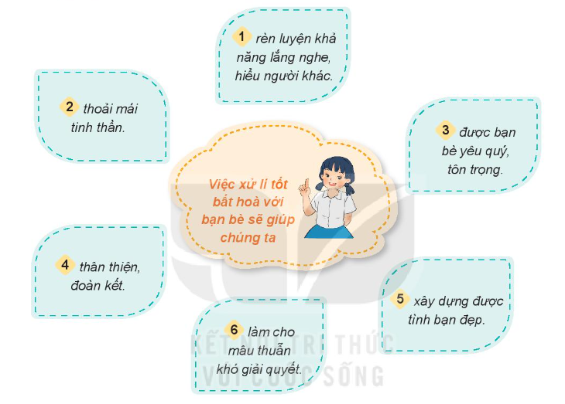


1. Nhận xét các ý kiến dưới đây.

Slide 5


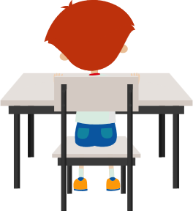

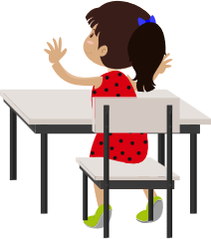
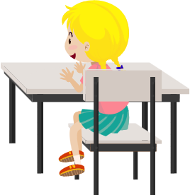
CHIA SẺ TRƯỚC LỚP

Slide 6
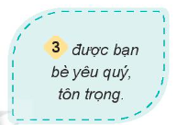
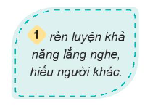
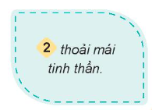
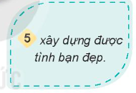
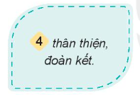
Ý kiến đúng

Slide 7
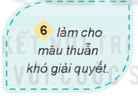
Ý kiến sai

Slide 8






Kết luận
Chúng ta thấy rằng việc xử lý tốt những bất hòa giúp cho chúng ta rất nhiều lợi ích, sự đoàn kết, sự yêu quý của bạn bè,....

Slide 9
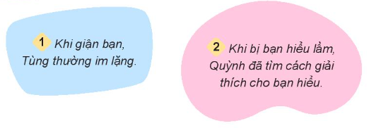

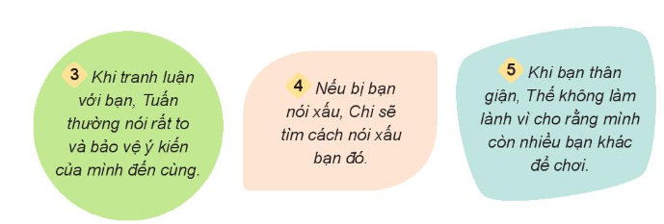
Em đồng tình hoặc không đồng tình với ý kiến nào dưới đây? Vì sao?

Slide 10





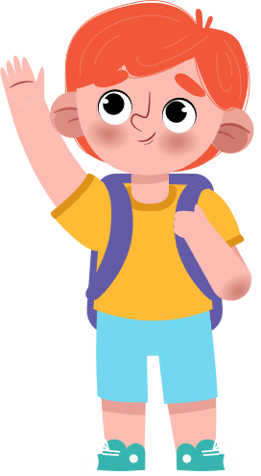
Các nhóm khác
lắng nghe - góp ý - bổ sung
Cùng chia sẻ

Slide 11
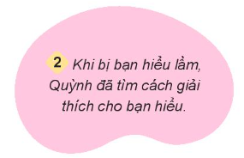
Đồng tình với ý kiến:
Đồng tình vì Quỳnh đã tìm ra được cách để giải thích cho bạn hiểu.

Slide 12
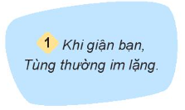
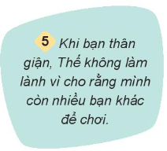
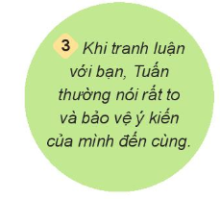
Không đồng tình với ý kiến:
Không đồng tình vì chúng ta không lên giận nhau, không lên bảo vệ ý kiên riêng của mình, cũng không lên nói xấu bạn bè, điều đó sẽ mất đi đoàn kết, tình cảm gắn bó với bạn bè.

Slide 13
Kết luận
Chúng ta không lên giận hờn, hay nói xấu nhau,… Mà chúng ta cần bảo vệ, đoàn kết lẫn nhau.

Slide 14




Slide 15
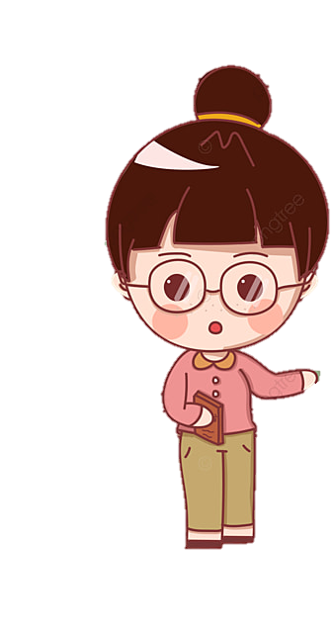
Để tránh được những điều bất hòa giữa các bạn, chúng ta phải làm gì?

Slide 16


Về nhà hãy vận dụng tốt bài học vào cuộc sống và chuẩn bị cho tiết 4.

Slide 17

Chính chủ soạn: Hương Thảo: ZALO: 0972.115.126
Link Facebook: https://www.facebook.com/huongthaoGADT
(Thầy cô copy link FB và dán vào trình duyệt sẽ ra nick của em ạ, hoặc gõ tìm kiếm trên Facebook với tên: huongthaogadt
EM SOẠN GIÁO ÁN PPT 1 MÌNH, KHÔNG CÓ LÀM CHUNG VỚI NGƯỜI NÀO CẢ. CÁC NHÓM GỬI BÀI QUA ZALO ĐỀU LÀ GIẢ MẠO.
STK giao dịch duy nhất của em: Techcombank
19030197359010 - Chủ tài khoản: Trần Thu Thảo
Các tài khoản khác đều là giả mạo, trục lợi.
Nick Hương Thảo giả mạo lập thì nhiều chứ số điện thoại Zalo và STK ngân hàng thì có 1 thôi ạ. Mong thầy cô sáng suốt khi lựa chọn địa chỉ soạn chính chủ để được hỗ trợ tốt nhất trong quá trình sử dụng giáo án.

